Slide 1
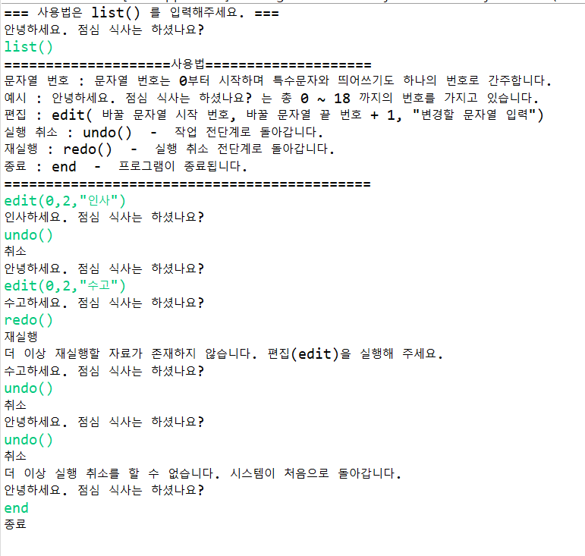
2022-06-27 작성자 : 박종설
문서 편집기 조건
1. 임의의 문자열을 출력하고 수정 가능해야 한다.
2. 편집 시 명령문 조건에 맞아야 한다.
1번째 조건의 값은 2번째 값보다 크면 안됨
1,2번째 조건은 반드시 숫자만 들어가야 함
모든 조건은 괄호 안에 존재하여야 함
조건의 수는 3개여야 함
3. 프로그램 실행 시 사용 방법에 대한 안내문이 있어야 함
4. 프로그램은 에러나 강제종료가 되어서는 안됨
5. 취소 시 직전 단계로 돌아가야 함
6. 더 이상 취소 할 수 없을 때 경고문이 있어야 함
7. 재실행 시 취소 직전 단계로 돌아가야 함
8. 더 이상 재실행 할 수 없을 때 경고문이 있어야 함
9. 취소 후 편집을 한 후 재실행이 되어서는 안됨
10. 조건에 만족하지 않는 명령문이 입력될 때 안내문이 있어야 한다.

Slide 2
편집 플로우차트
편집(edit)
명령어 입력
편집 실행
입력 값이 edit으로
시작하는가
NO
1조건이 2조건
보다 큰가?
YES
YES
NO
입력 값에 소괄호가
있는가
NO
1조건이 문자열
길이보다 큰가?
YES
YES
NO
입력 값에 조건이
있는가
NO
문자열 수정
YES
재실행 스택이
비어있나
NO
재실행 스택 삭제
입력 값에 조건수가
정확한가
NO
YES
YES
취소 스택에 push
Peek한 문자열 출력

Slide 3
취소 및 재실행 플로우차트
취소(undo)
명령어 입력
재실행(redo)
명령어 입력
취소 스택에서
마지막 스택을 제거
재실행 스택에서
마지막 스택을 제거
제거한 스택을
재실행 스택에 삽입
제거한 스택을
취소 스택에 삽입
취소 스택의
마지막 스택을 peek
취소 스택의
마지막 스택을 peek
Peek 한 문자열
출력
Peek 한 문자열
출력

